Slide 1
NŐI ÉS FÉRFI NEMI SZERVEK
Semmelweis Egyetem,
Gyógyszerésztudományi Kar, 1. évfolyam 2. félév
Dr. Kocsis Katalin
Anatómiai, Szövet- és Fejlődéstani Intézet
2019.03.21.

Slide 2
Gonádok:
ivarsejtek termelése
nemi hormonok szekréciója
Genitális csatornák:
ivarsejtek transzportja
Járulékos mirigyek
Külső nemi szervek

Slide 3
NŐI NEMI SZERVEK

Slide 4
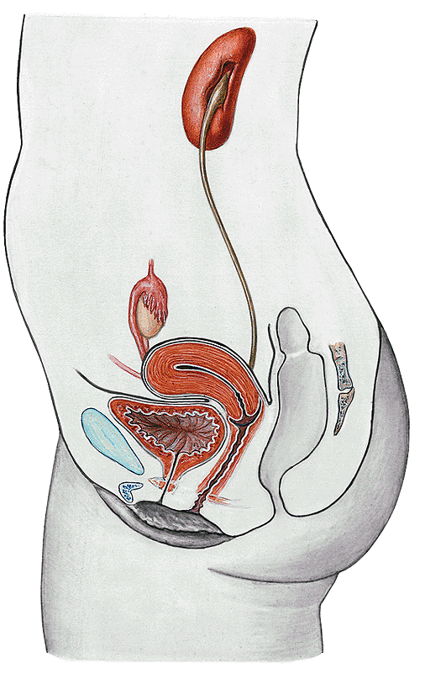
Női nemi szervek - áttekintés
Tuba uterina
Ovarium
Uterus
Vagina
Clitoris
Vestibulum
Labium major
Labium minor

Slide 5
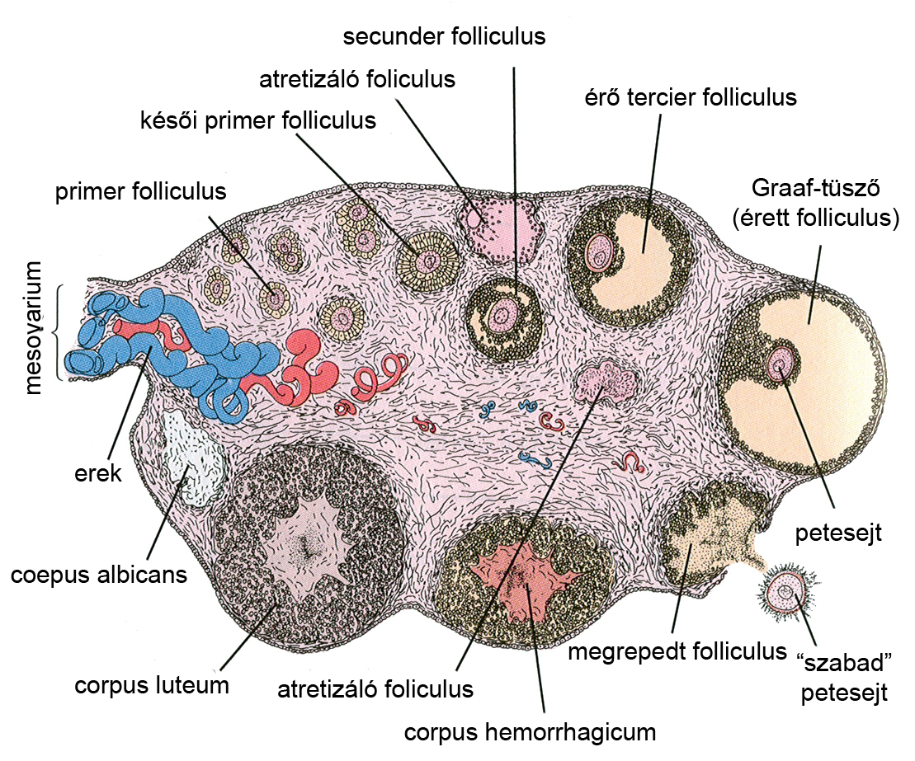
Ovarium
Elhelyezkedés:
a. Iliaca communisok oszlásánál
mandula alakú
1,5 cm hosszúságú
Feladat:
Petesejt termelés
Női nemi hormonok
szekréciója
ösztrogén
progeszteron
(menstruációs ciklus)
corpus albicans

Slide 6
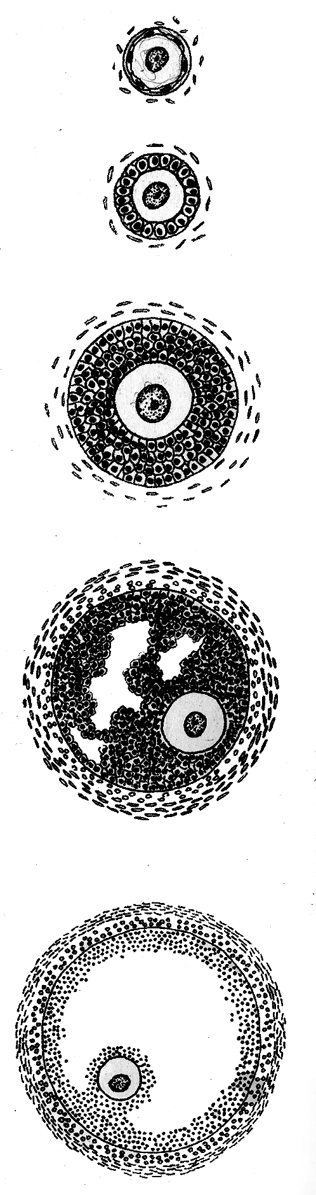
Tüszőérés
A primer oocyták a születés előtt már a petefészekben megtalálhatóak.
Az első meiotikus osztódási szakaszt még nem fejezték be.
Az első meiotikus osztódási szakasz vége: ovuláció
A második meiotikus osztódási szakasz vége: megtermékenyítés
A follikulust alkotó sejtek:
Granulosa sejtek (belső réteg)
Theca sejtek (külső réteg)
A follikulus érését a hypophisis FSH (follikulus stimuláló hormon)-ja befolyásolja.
Ovulációt követően a hypophysis LH (luteinizáló hormon)-ja hatására kialakul a corpus luteum (sárgatest).
Megtermékenyítés után a chorion által termelt HCG (humán choriogonadotropin) a sárgatestet hónapokig fenntartja
(corpus luteum graviditatis).
Megtermékenyítés nélkül a sárgatest 10-14 nap múltán elsorvad (corpus luteum menstruationis).
A sárgatest hormonja a progeszteron az endometrium megtartásásért és a szekréciós fázis koordinálásáért felelős.
Primordiális follikulus
Primer follikulus
Secunder follikulus
Tercier follikulus
(Graaf-féle tüsző)
Corpus luteum
Corpus albicans

Slide 7
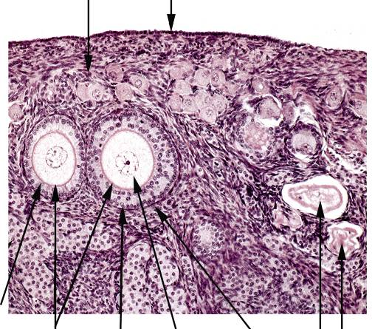
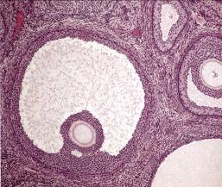
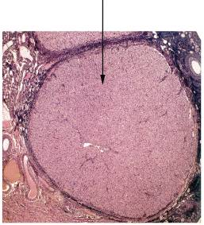
tercier follikulus
stroma
csírahám
corpus luteum
primer
follikulus
zona
pellucida
secunder
follikulus
primer
oocyta
theca
follikuli
atretizáló
follikulusok

Slide 8
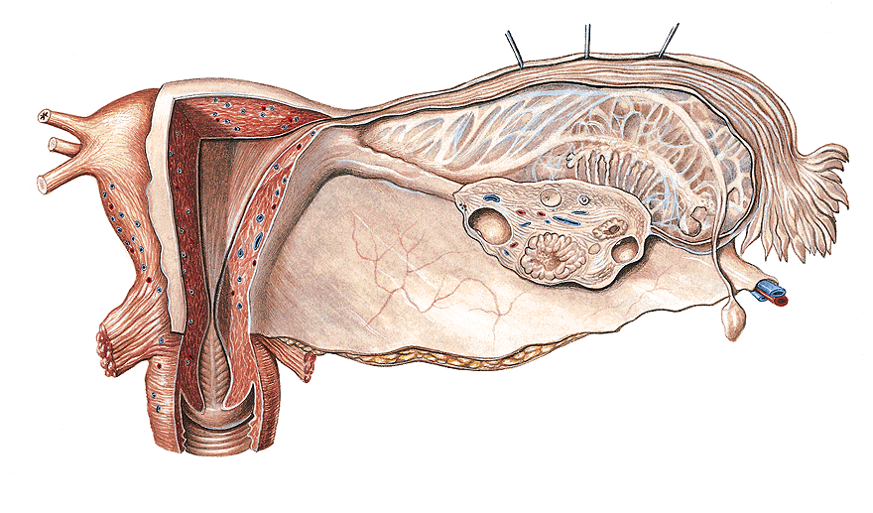
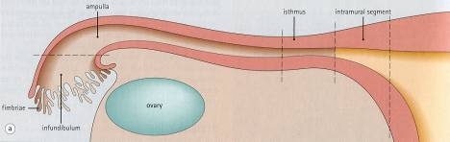
Tuba uterina
Isthmus
Ampulla
Infundibulum
Mesosalpinx
Feladata:
A petesejt transzportja a méh üregébe
csillós hengerhámbélés
az izomfal perisztaltikája

Slide 9
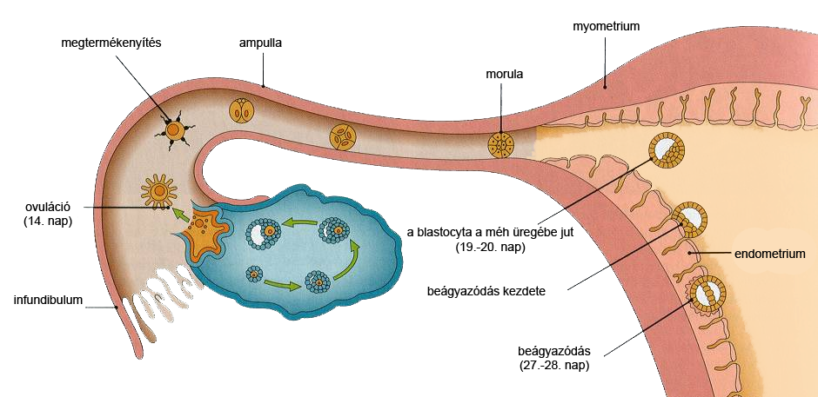

Slide 10
uterus
Fundus
Tuba uterina
Corpus
Ovarium
Isthmus
Cervix uteri
Portio vaginalis cervicis
Vagina

Slide 11
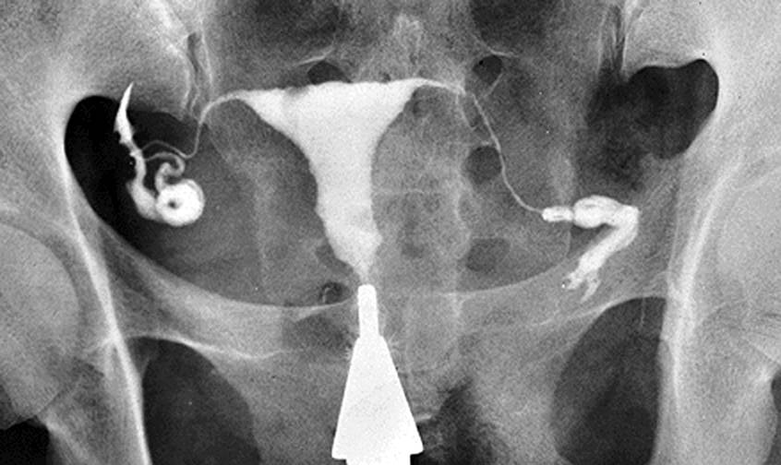
Hysterorosalpingogram
A hysterosalpingográfia segítségével megállapítható a tubák átjárhatósága, illetve az uterus üregének alakja. Ezen a röntgenképen normál viszonyokat figyelhetünk meg.
Cavum uteri
Tuba uterina
tubus a
Kontrasztanyag
bejuttatására

Slide 12
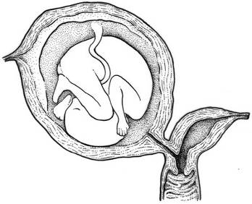
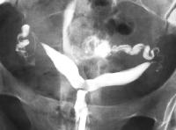
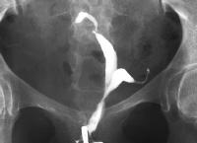
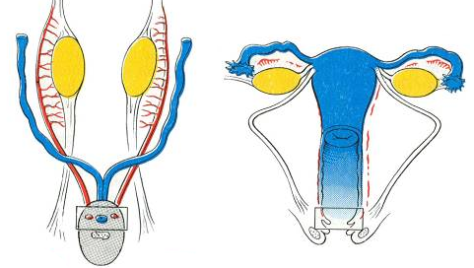
uterus bicornis
Ductus paramesonephricus
(Müller-cső)
Fejlődő ivarmirigy
Ductus mesonephricus
(Wolff-cső)
http://www.womenshealthandpleasure.com/gynae/uterus.html
http://www.gfmer.ch/genetic_diseases_v2/gendis_detail_list.php?cat3=988

Slide 13
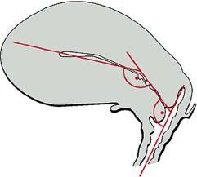
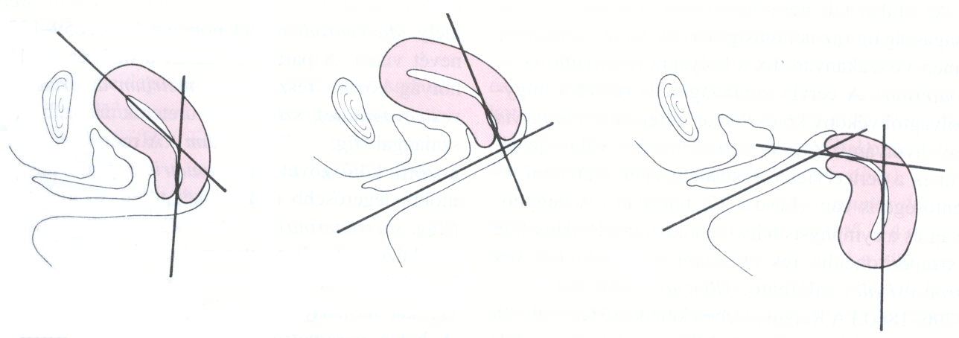
anteflexio (˜60º)
cervix-corpus szög
Az uterus helyzete
anteversio (˜60º)
cervix-vagina szög
Anteflexio uteri
Anteversio uteri
Retroflexio - retroversio

Slide 14
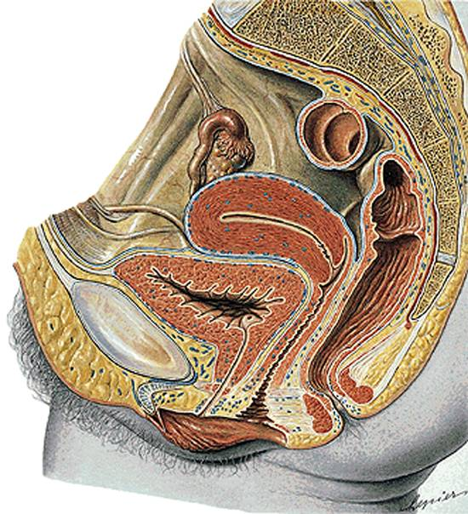
Az uterus helyzete
rectum
ovarium
uterus
vagina
húgyhólyag
excavatio vesicouterina
excavatio rectouterina (Douglas)

Slide 15
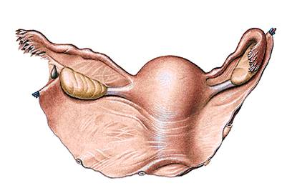
A méh szalagjai
Szalagok:
Ligamentum latum uteri (széles méhszalag)
Mesometrium
Mesosalpingx
Mesovarium
Parametrium!
Ligamentum teres uteri (kerek méhszalag)
Ligamentum ovarium proprium
Ligamentum suspensorium ovarii (erek!)
Ligamentum suspensorium ovarii
(a. and v. ovarica)
Ligamentum latum uteri
mesosalpinx
mesovarium
mesometrium
Ligamentum ovarium proprium

Slide 16
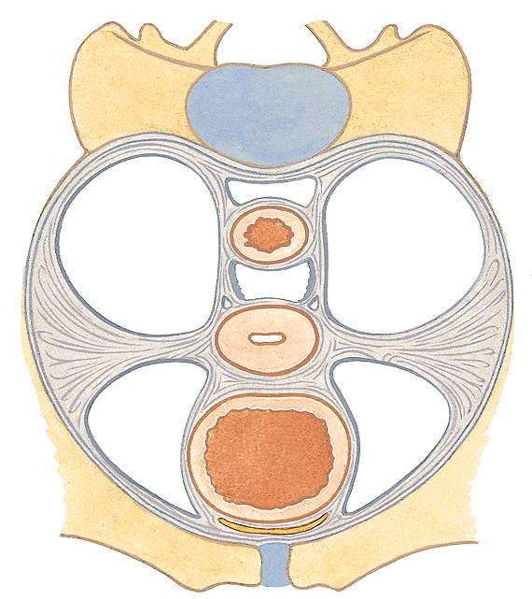
A méh szalagos rögzítése
(alulnézet)
sacrum
ligamentum sacrocervicale
rectum
Excavatio rectouterina
parametrium
(ligamentum transversum)
cervix
húgyhólyag
ligamentum pubovesicale
+ ligamentum vesicouterina
= ligamentum pubocervicale
symphysis

Slide 17
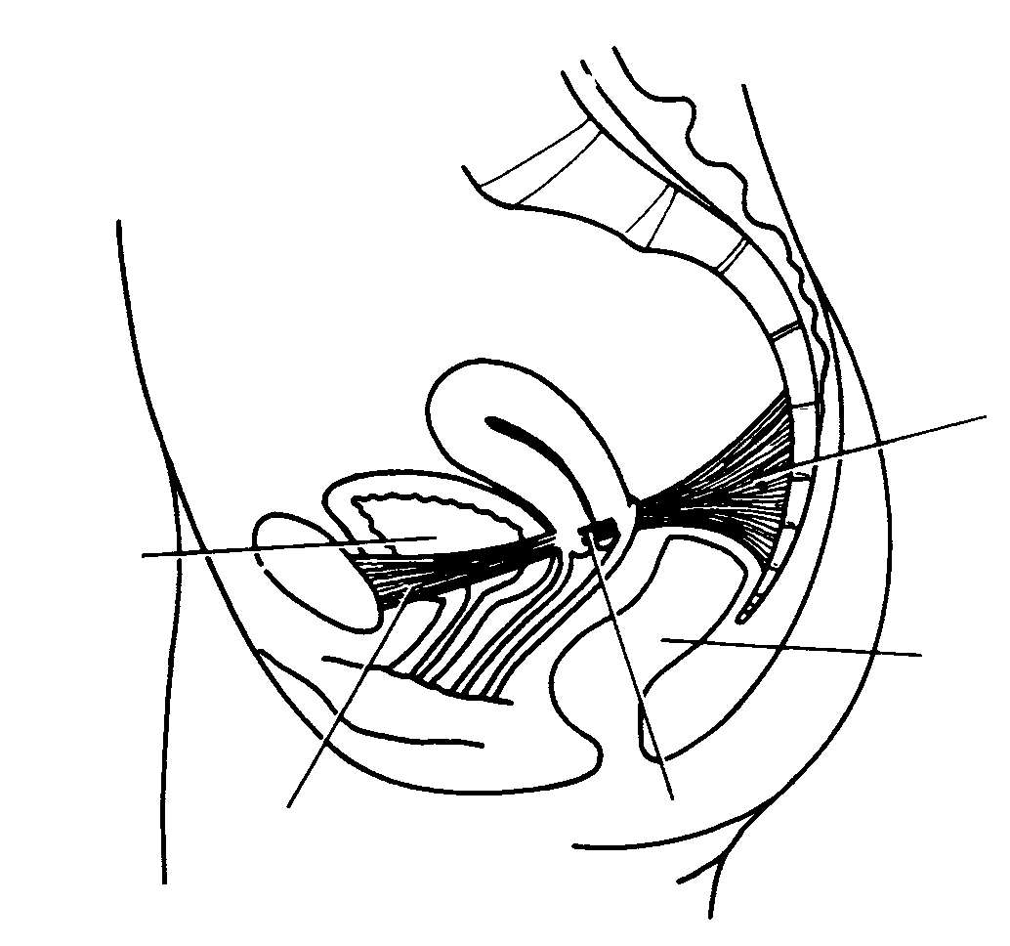
A méh szalagos rögzítése
(oldalnézet)
Uterus
ligamentum sacrocervicale
húgyhólyag
rectum
ligamentum pubocervicale
parametrium
(ligamentum transversum)

Slide 18
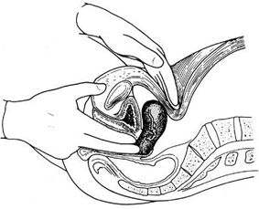
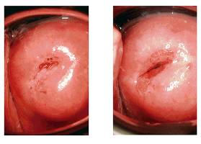
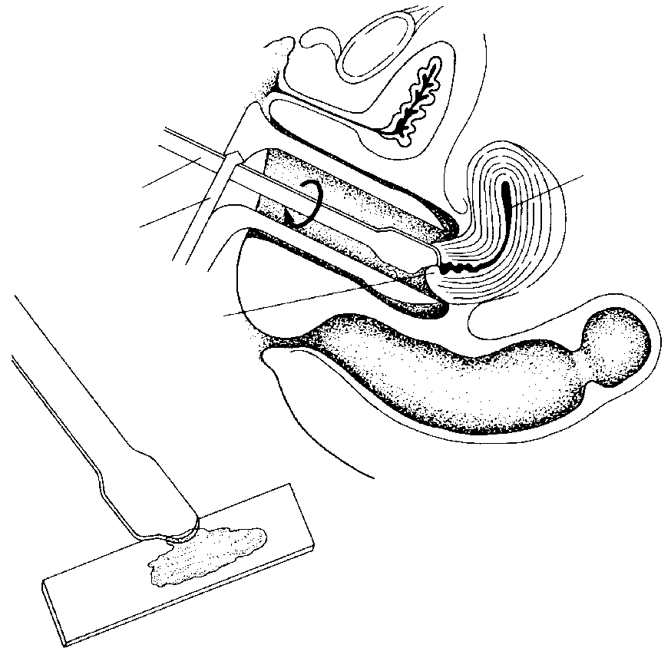
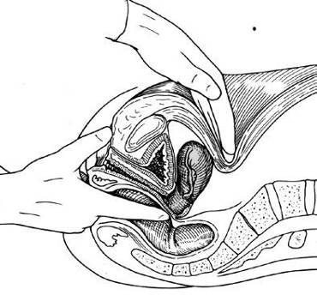
Az uterus bimanuális vizsgálata
Colposcopos kép
a portio vaginalis cervicis-ről
Hüvelyi vizsgálat
uterus
ürege
spatula
speculum
portio
Rectalis vizsgálat

Slide 19
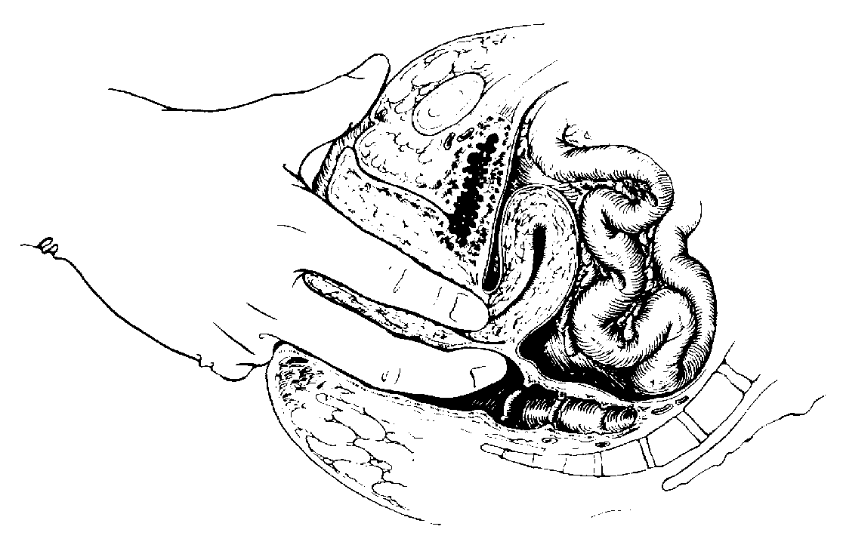
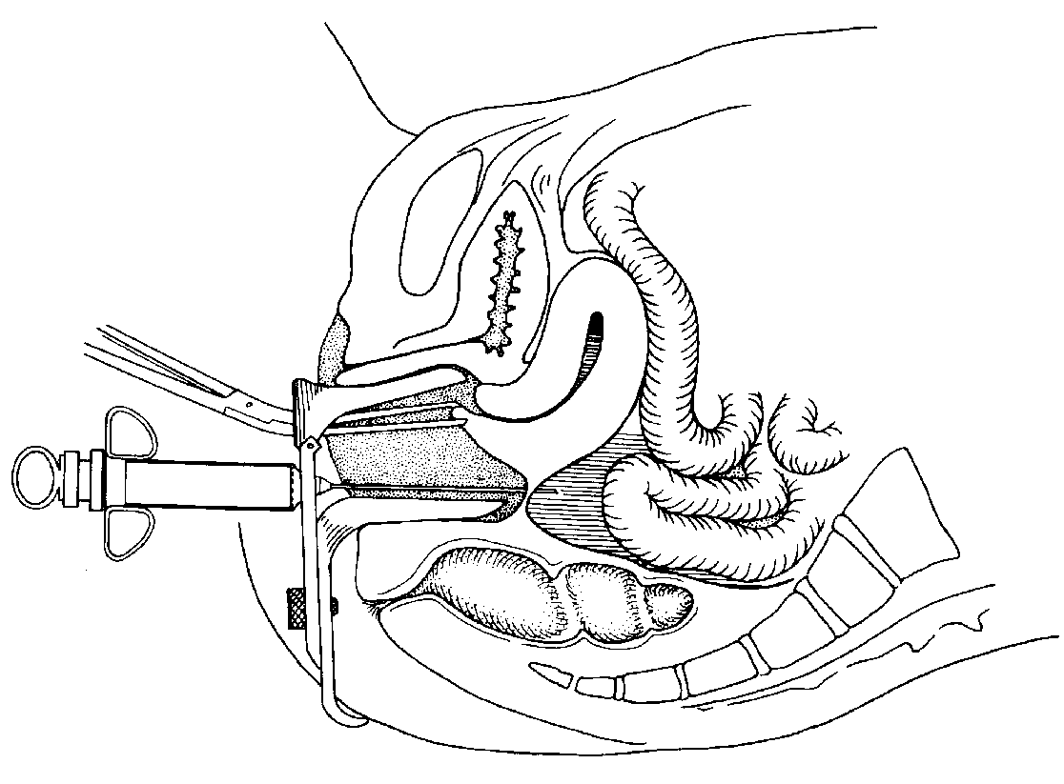
Rectovaginális vizsgálat
A Douglas-tér punctiója a hüvely hátsó falán át végezhető

Slide 20
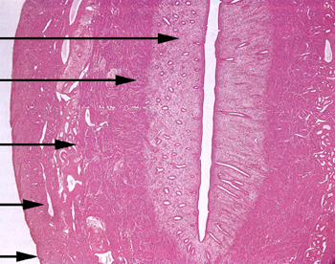
Az uterus felépítése
ENDOMETRIUM
MYOMETRIUM
stratum
submucosum
stratum
vasculare
stratum
supravasculare
PERIMETRIUM

Slide 21
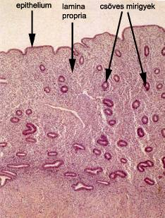
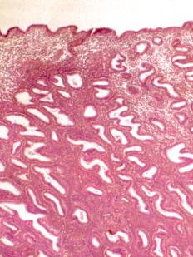
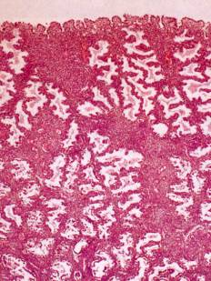
A menstruációs ciklus
- az endometrium változásai
regeneráció
proliferáció
szekréció
menstruáció
epithel
stroma
csöves mirigyek

Slide 22
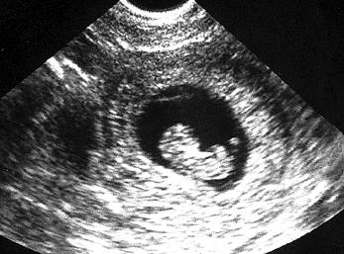
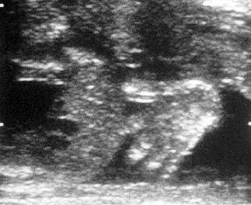
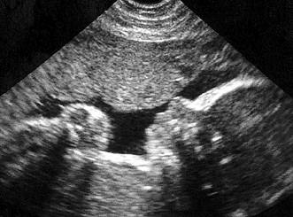
A terhes méh ultrahang vizsgálata
10 hetes tehesség
24 hetes terhesség
28 hetes terhesség

Slide 23
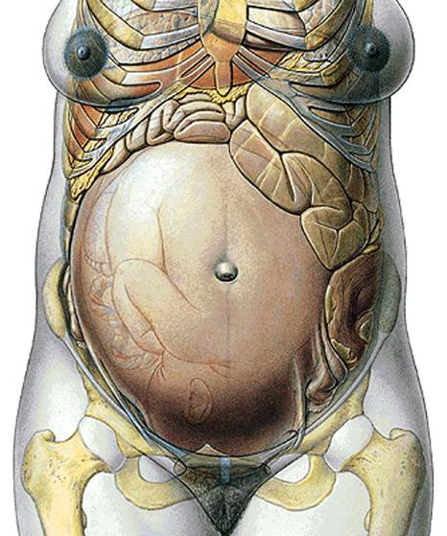
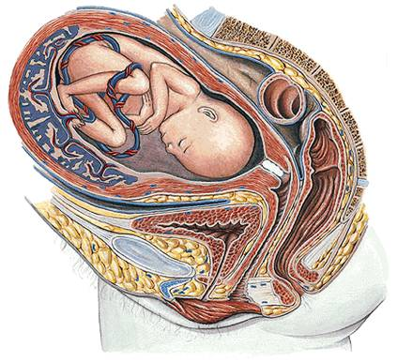
A méh helyzete terhesség alatt
Placenta
nyákdugó

Slide 24
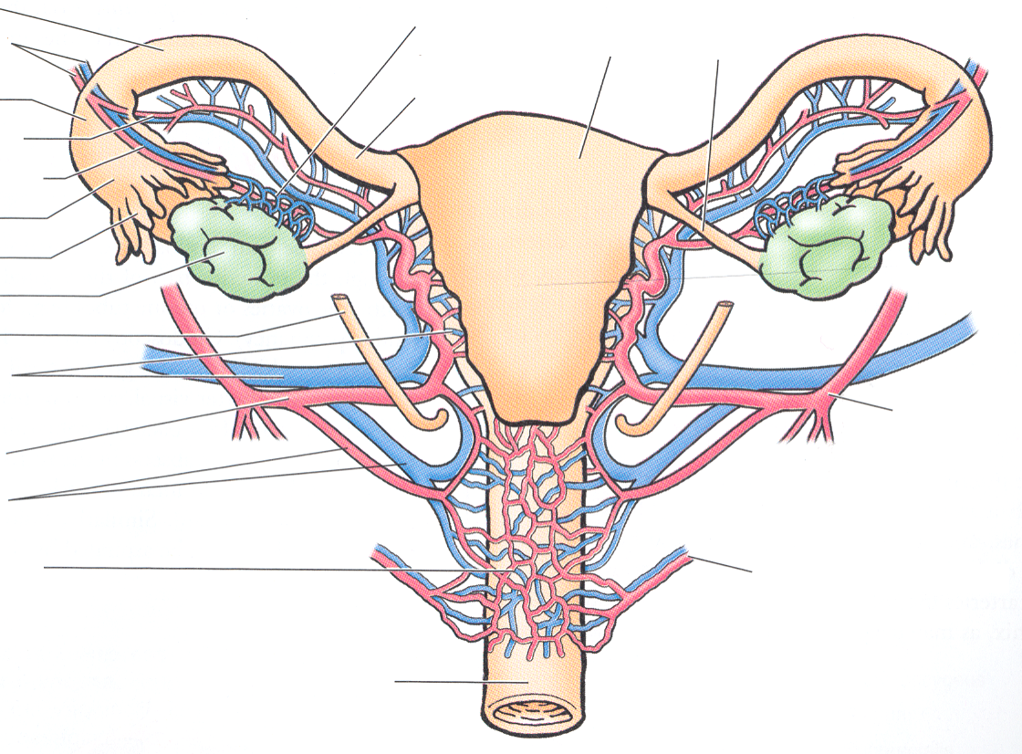
A női nemi szervek vérellátása
pampiniform plexus
tuba uterina
ligamentum ovarium proprium
a. et v. ovarica
uterus
isthmus
ampulla
erek a tubához és az ováriumhoz
infundibulum
fimbriae
ovarium
ureter
plexus venosus uterovaginalis
a. Iliaca interna
a. uterina
ellátó ágak a hüvelyhez
plexus vaginalis
a. pudenda interna
vagina

Slide 25
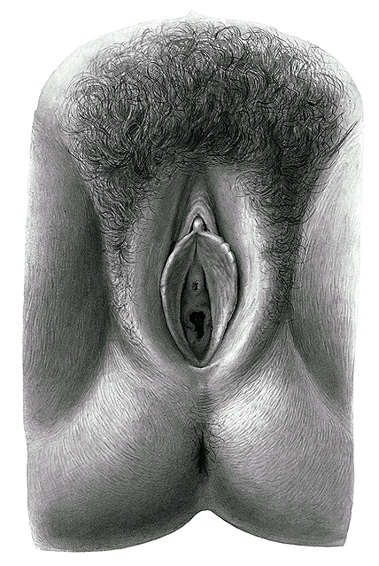
Külső női nemi szervek
Mons pubis
Labium majus
Clitoris (glans)
Ostium urethrae externum
Labium minus
Vagina (vestibulum)

Slide 26
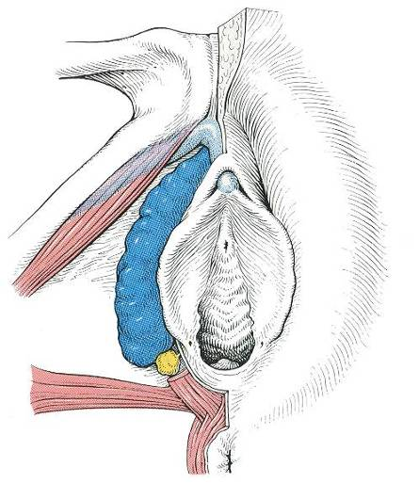
Külső női nemi szervek
crus clitoridis
clitoris (test)
clitoris (glans)
bulbus vestibuli
glandula vestibularis maior
(Bartholin)

Slide 27
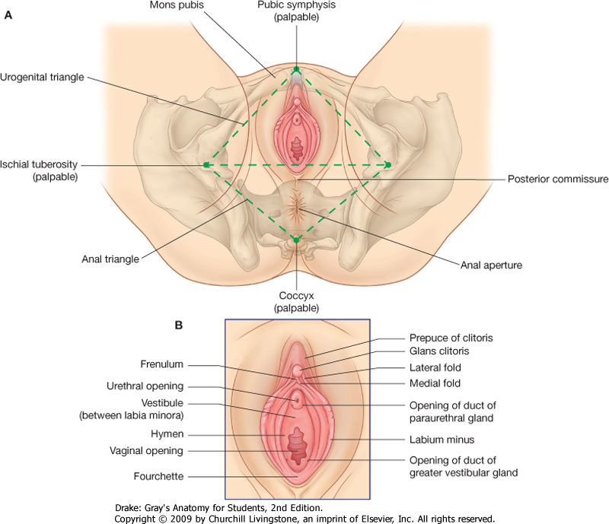

Slide 28
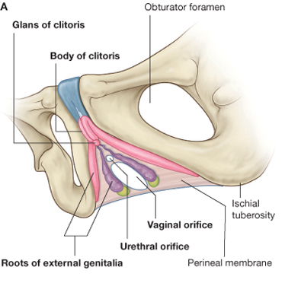

Slide 29
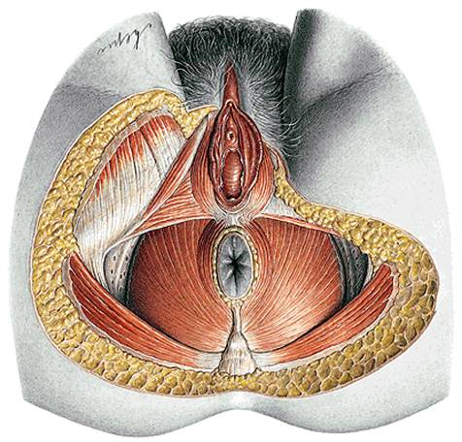
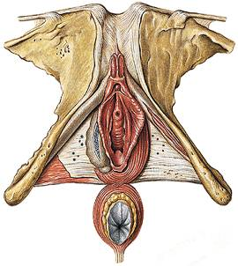
A medencefenék izmai, a gát (perineum)
mons pubis
DIAPHRAGMA UROGENITALE
symphysis
os pubis
anus
m. gluteus maximus
m. levator ani
(DIAPHRAGMA PELVIS)
os coccygeal

Slide 30
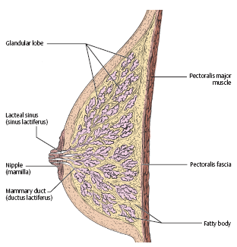
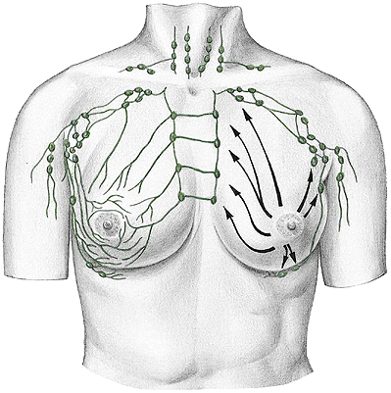
Az emlő
subclaviculáris nyirokcsomók
parasternális nyiorokcsomók
hónalji nyirokcsomók

Slide 31
FÉRFI NEMI SZERVEK

Slide 32
FÉRFI NEMI SZERVEK
Gonádok:
here – testis
Genitális csatornák:
mellékhere – epididymis
ondóvezeték – ductus deferens
Járulékos mirigyek:
ondóhólyag – vesicula seminalis
dülmirigy – prostata
Cowper-féle mirigy – glandula bulbourethralis
Külső nemi szervek:
hímvessző – penis
herezacskó – scrotum

Slide 33
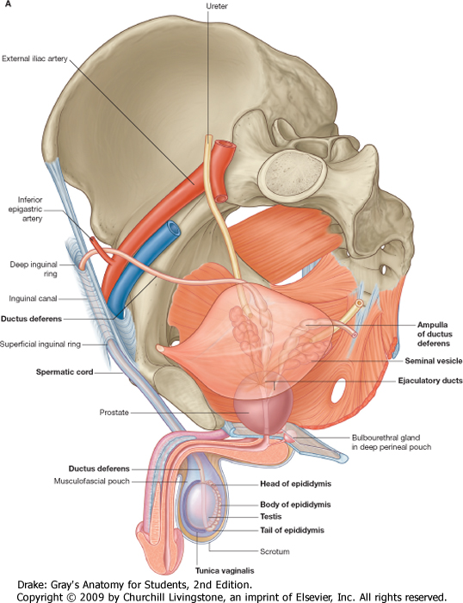
FÉRFI NEMI SZERVEK

Slide 34
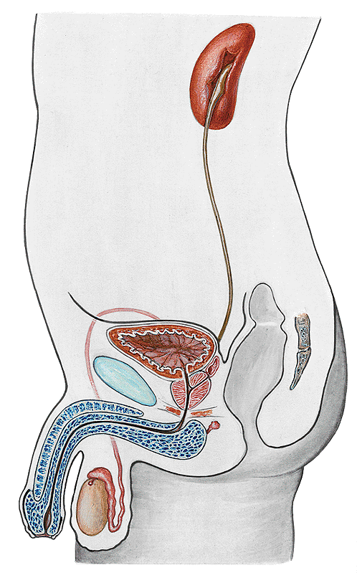
FÉRFI NEMI SZERVEK
vesicula seminalis
prostata
penis
glandula bulbourethralis
ductus deferens
epididymis
testis
scrotum

Slide 35
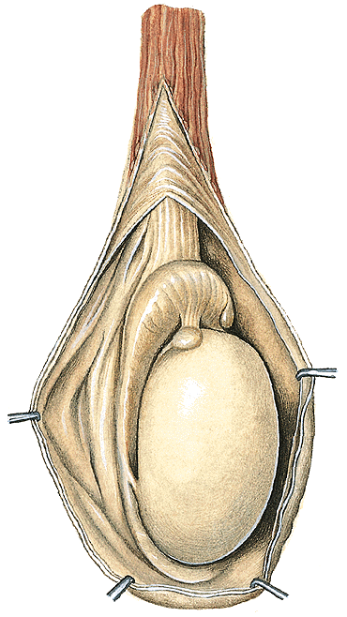
TESTIS ÉS EPIDIDYMIS
caput epididymidis
ondózsinór –
funiculus spermaticus
testis:
4-5 cm hosszú
szilva alakú
corpus epididymidis

Slide 36
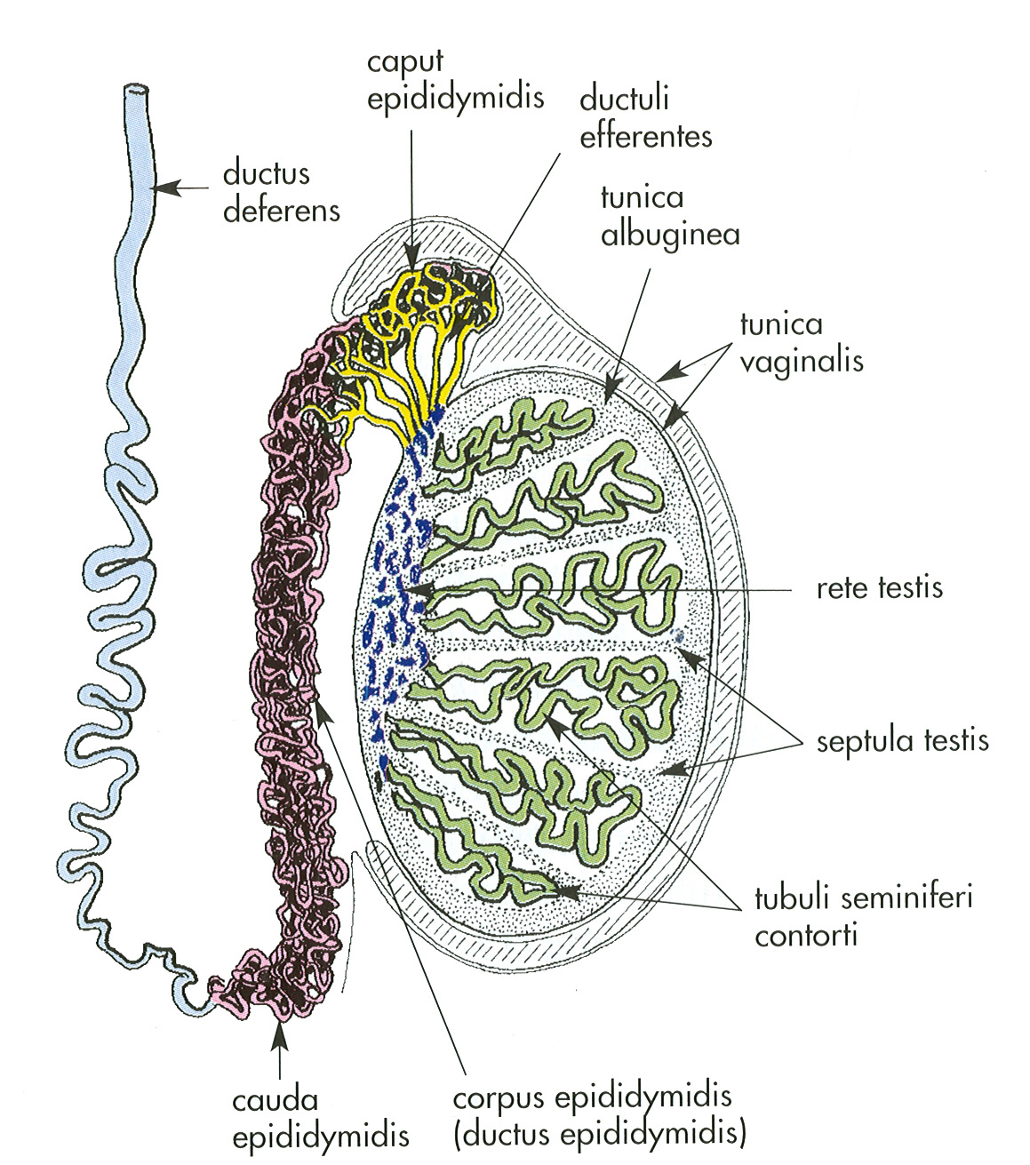
TESTIS
Szerkezet:
kötőszövetes tok
kötőszövetes sövények
lebenyek (~200-300):
tubuli seminiferi contorti:
30-60 cm hossz
interstitium
mediastinum:
rete testis

Slide 37
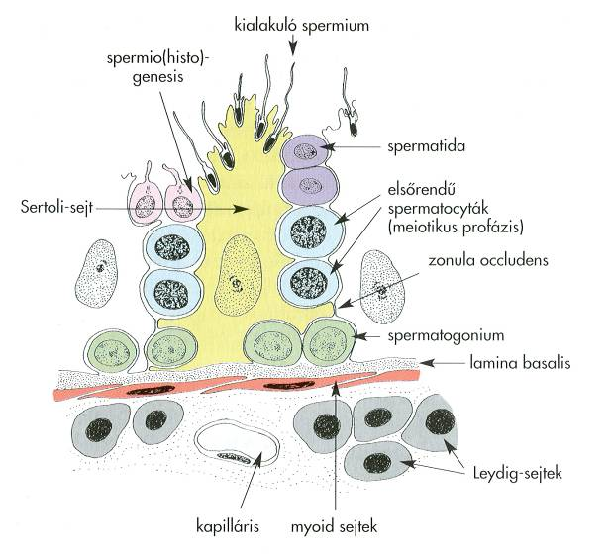
TESTIS
Tubuli seminiferi contorti:
Sertoli-sejt (dajkasejt)
spermatogenenesis sejtjei:
spermatogonium
primer spermatocyta
szekunder spermatocyta
spermatida
spermium
Interstitium:
Leydig-sejt

Slide 38
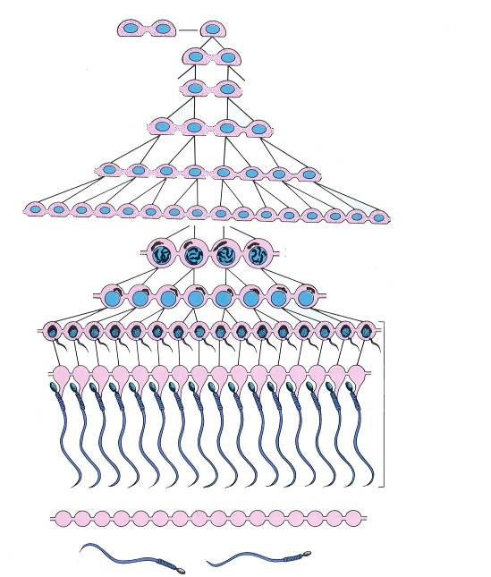
SPERMATOGENESIS
A típusú spermatogonium (2N, 2C)
Spermatocytogenesis
16 ---
B típusú spermatogonium (2N, 4C)
32 ------------------------
primer spermatocyta (2N, 4C)
Meiosis
64 ----------------
szekunder spermatocyta (1N, 2C)
128 -----
spermatida (1N, 1C)
Spermiogenesis
spermium (1N, 1C)

Slide 39

SPERMATOGENESIS
Meiosis:
haploid ivarsejtek termelése:
46 → 23 kromoszóma
genetikai változatosság:
crossing over
homológ kromoszómák
véletlenszerű szétválása
Profázis I
Metafázis I
Anafázis I
Telofázis I
Profázis II
Anafázis II
Telofázis II
Metafázis II

Slide 40

SPERMATOGENESIS
Spermiogenesis:
spermatida → érett spermium
spermatida
spermium

Slide 41
TESTIS
Funkció:
spermiumok termelése
férfi nemi hormon termelése:
tesztoszteron

Slide 42
EPIDIDYMIS
caput epididymidis
ondózsinór –
funiculus spermaticus
testis
corpus epididymidis

Slide 43
EPIDIDYMIS
Szerkezet:
caput:
ductuli efferentes testis:
~10-20
20 cm hossz
corpus és cauda:
ductus epididymidis:
4-6 m hossz
Mellékhere funkciója:
spermiumok érése
spermiumok tárolása

Slide 44

DUCTUS DEFERENS, VESICULA SEMINALIS ÉS PROSTATA
ductus deferens
vesicula seminalis
prostata
húgycső
urethra

Slide 45

DUCTUS DEFERENS, VESICULA SEMINALIS ÉS PROSTATA
ductus deferens
vesicula seminalis
ductus ejaculatorius
prostata
urethra

Slide 46
DUCTUS DEFERENS
Alak és méret:
50-60 cm hossz
3-3.5 mm átmérő – 0.5 mm lumen
Szerkezet:
nyálkahártya
rendkívül vastag simaizomfal
Funkció:
spermiumok továbbítása
az ejakuláció során

Slide 47
JÁRULÉKOS MIRIGYEK
Prostata
Vesicula seminalis
Cowper-mirigy (gl. bulbourethralis)
Ondó jellemzői:
2-6 ml – 99%-t a járulékos mirigyek termelik
alkalikus pH
>20 millió (~100 millió) spermium / ml
>60% jól mozgó spermium

Slide 48
VESICULA SEMINALIS
Alak és méret:
5-10 cm hossz
hosszúkás, redőzött mirigy
Szerkezet:
nyálkahártya
vastag simaizomréteg

Slide 49

PROSTATA
Alak és méret:
4 cm széles, 2 cm a-p, 3 cm magas
szelídgesztenye alakú
Szerkezet:
stroma:
simaizom
fibroelasztikus kötőszövet
mirigyek:
mucosus
submucosus
fő
Prostata hypertrophia
Prostata rák

Slide 50

GLANDULA BULBOURETHRALIS
Alak és méret:
borsó méretű
Szerkezet:
tubuloalveoláris mirigy

Slide 51

PENIS
Részei:
glans penis – preputium
corpus penis
radix penis

Slide 52

PENIS
Penis erectilis testei:
corpus cavernosum
crus penis
corpus spongiosum
glans penis
bulbus penis

Slide 53

PENIS
crus penist borítja:
m. ischiocavernosus
bulbus penist borítja:
m. bulbospongiosus

Slide 54

PENIS

Slide 55

SCROTUM
A here és a funiculus spermaticus burkai:
scrotum bőre
tunica dartos – septum scroti
fascia spermatica externa
fascia cremasterica – m. cremaster
fascia spermatica interna
tunica vaginalis
Funkció:
a here hőmérséklete 2-3°C-kal
alacsonyabb a testhőmérsékletnél

Slide 56
FÉRFI URETHRA
húgyhólyag
ostium urethrae internum
prostata
diaphragm
urogenitale
corpus spongiosum
ostium urethrae externum

Slide 57

FÉRFI URETHRA
Alak és méret:
20-25 cm hossz
ostium urethrae internum – sphincter vesicae
ostium urethrae externum
Parts:
pars prostatica:
crista urethralis, colliculus seminalis
pars membranacea – sphincter urethrae
pars spongiosa

Slide 58
UROGENITALIS SZERVEK FEJLŐDÉSE

Slide 59

5. hét, pronephros, mesonephros és metanephros

Slide 60


5. hét, a mesonephros glomerulusa,
ductus mesonephricus,
ductus paramesonephricus
metanephrogen szövet

Slide 61

Vese felszállása 1.

Slide 62


Gonádok fejlődése, plica genitalis, ősivarsejtek bevándorlása (3.-6. hét)

Slide 63



6. hét
7. hét 5. hónap
8. hét 4. hónap
Gonádok fejlődése, plica genitalis, ősivarsejtek bevándorlása

Slide 64

Ductus mesonephricus (Wolff cső) és ductus paramesonephricus (Müller cső) férfiban

Slide 65

Ductus mesonephricus (Wolff cső) és ductus paramesonephricus (Müller cső) nőben

Slide 66

BELSŐ NEMI SZERVEK
gonád-telep
Müller-cső
Wolff-cső
gubernaculum
férfi
nő

Slide 67

KÜLSŐ NEMI SZERVEK
ivargumó
ivarredő
ivarsánc
férfi
nő

Slide 68
Irodalom:
Kahle W, Leonhardt H, Platzer W: Color Atlas/Text of Human Anatomy, 1993, Thieme, Stuttgart
Putz R, Pabst R (editors): Sobotta Atlas of Human Anatomy, 1993, Urban & Schwarzenberg, München
Romanes GJ (editor): Cunningham’s Textbook of Anatomy, 1991, Oxford University Press, Oxford
Ross MH, Kaye GI, Pawlina W: Histology. A Text and Atlas with Cell and Molecular Biology, 2002, Lippincott, Williams & Wilkins, Philadelphia
Röchlich P (szerkesztő): Szövettan,1999, Semmelweis Kiadó, Budapest
Standring S (editor-in-chief): Gray’s Anatomy, 2005, Elsevier Churchill Livingston, Edinburgh
Stevens A, Lowe JS: Human Histology, 2005, Elsevier Mosby, Philapelphia

